Slide 1
HOẠT ĐỘNG TRẢI NGHIỆM
BÀI 33:
NGHỀ NÀO TÍNH ẤY.

Slide 2
Yêu cầu cần đạt
Nêu được một số đức tính của bố,mẹ,người thân liên quan đến nghề nghiệp của họ.

Slide 3

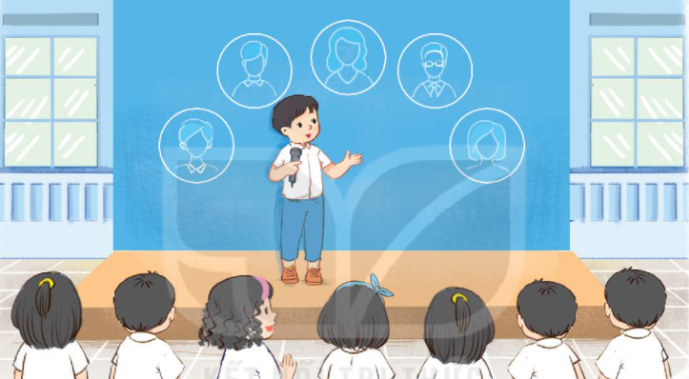
Sinh hoạt dưới cờ
Hát, đọc thơ về nghề nghiệp.

Slide 4


Slide 5
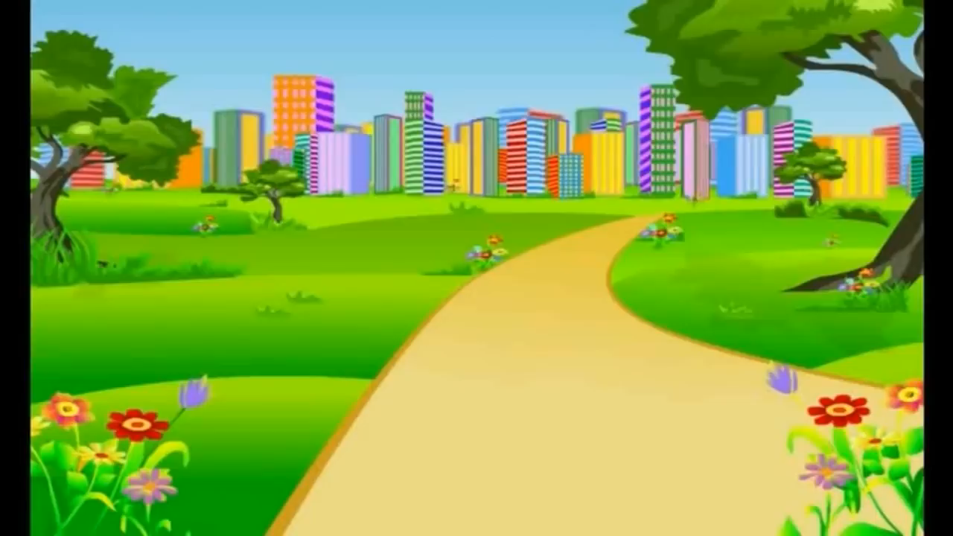

Slide 6

Hoạt động giáo dục theo chủ đề

Slide 7
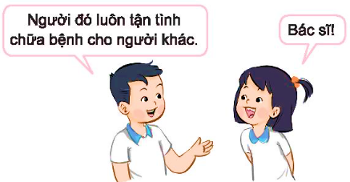
Chơi trò Đoán nghề nghiệp qua tính cách.
Nghe hướng dẫn cách chơi.
Chơi trò chơi.

Slide 8
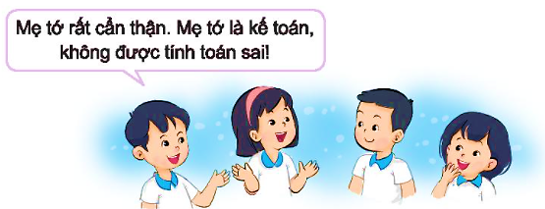
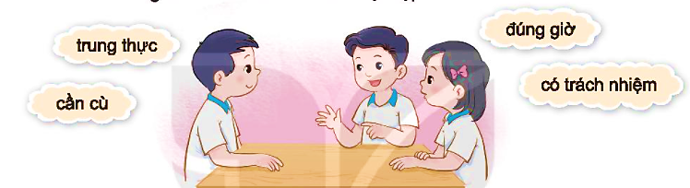
2. Chia sẻ về những đức tính của bố mẹ em liên quan đến nghề nghiệp của họ.
- Kể những đức tính của bố mẹ em.
- Nêu những đức tính mà em muốn học tập.

Slide 9


Slide 10
Hoạt động sau giờ học

Slide 11

Hỏi thêm bố mẹ về những đức tính cần thiết đối với nghề của họ.

Slide 12
Yêu cầu cần đạt
Nêu được một số đức tính của bố,mẹ,người thân liên quan đến nghề nghiệp của họ.

